Slide 1
ROMANTISMUS

Slide 2
Rysy romantismu
předchozí období (osvícenství, klasicismus)
rozum, emoce
VFR, revoluce v dalších evropských zemích
napoleonské války → Rusko, Velká Británie, R-U, Prusko
cenzura
biedermeier
kolonie (VB, Fr., Šp., Port., Niz.)
minulost – zlatý věk dějin
1848

Slide 3
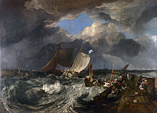
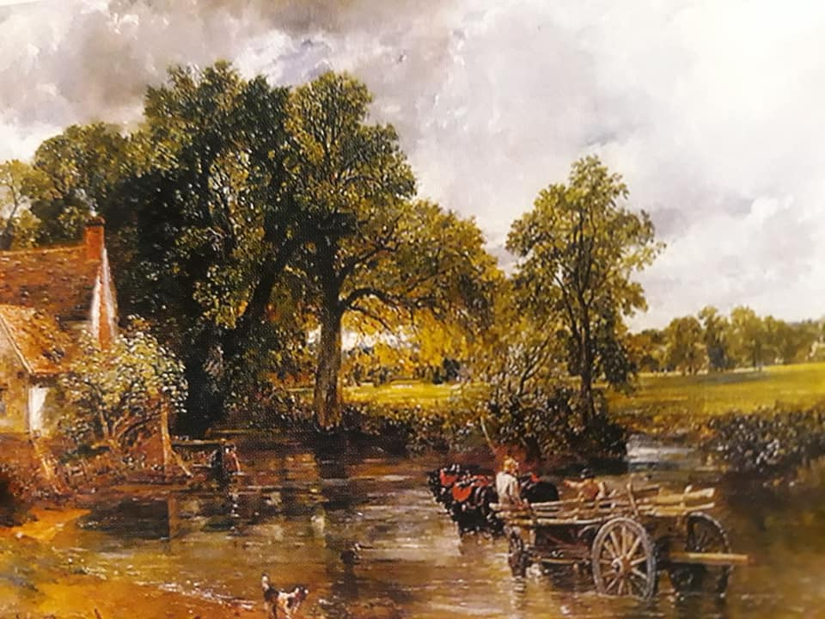
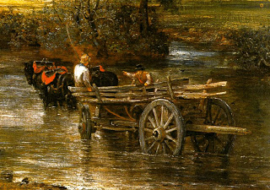
Výtvarné umění
historie, historismus (renesance, gotika)
fantazie, sny, představy
krajiny: nálady, pocity
  Joseph Mallord William TURNER (1775-1851), Parník ve sněhové vánici
  John CONSTABLE (1776-1837), Žebřiňák
  https://slideplayer.cz/slide/12387426/

Slide 4
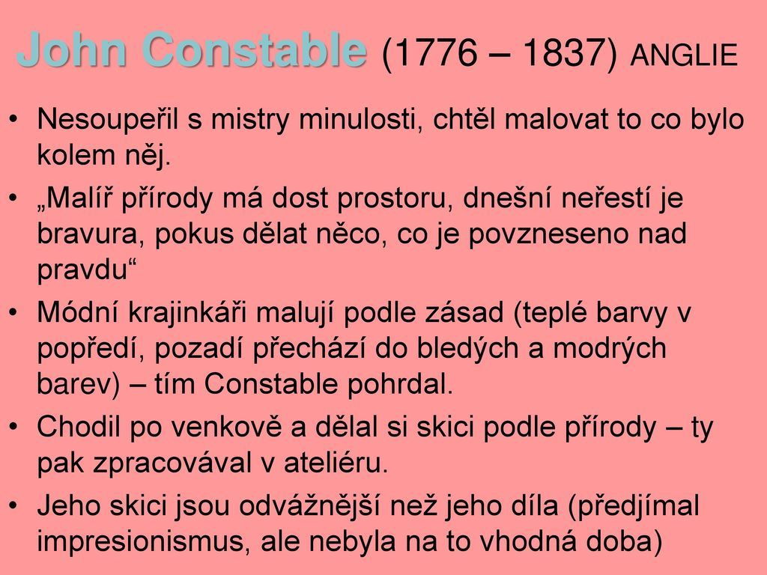

Slide 5
